Slide 1

졸업작품2 I Review U
고준호
김태희
안세훈
정영훈

Slide 2
Contents
1. Frontend
2. Backend
3. Future Developments

Slide 3
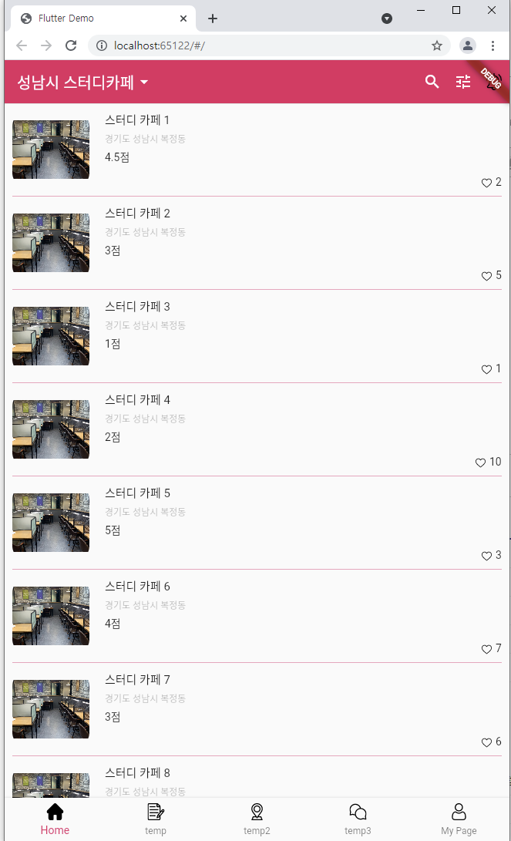
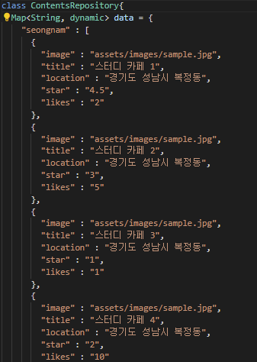
1. Frontend
샘플 데이터를 임의로 만들어
메인 페이지에 적용한 화면

Slide 4
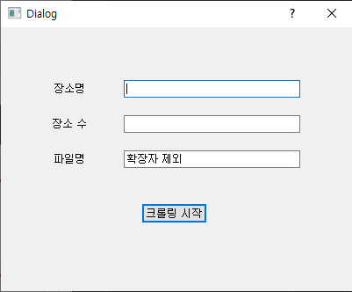
2. Backend(Crawling)
네이버 플레이스에서 크롤링
장소명 : 네이버 플레이스 검색어 장소 수 : 1페이지 당 장소 50곳 기준 크롤링 할 장소 수
파일명 : Excel 파일로 저장 시 파일명 설정

Slide 5
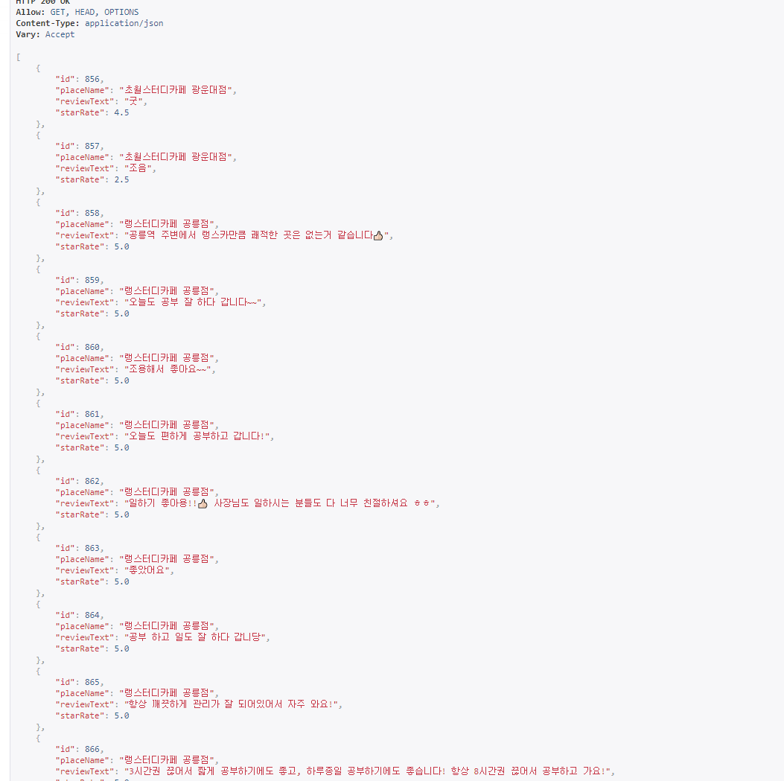
2. Backend(Server)
리뷰데이터를 통해 Django Server에 API 구현

Slide 6
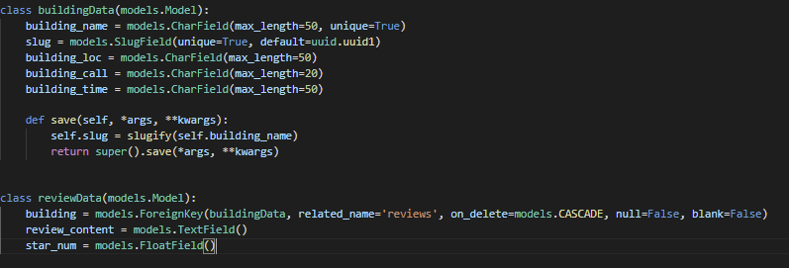
2. Backend(Server)
<slug:slug>에 장소 명이 들어가며 api/buildingdata/ 주소에는 각 장소마다 장소명, 위치, 전화번호, 영업시간을 api/buildingdata/<장소명>주소에는 각 장소의 리뷰 데이터를 API로 구현 예정

Slide 7
2. Backend(Server)
장소1
장소명
리뷰
별점
장소DB
장소명
위치
전화번호
영업시간
장소2
장소명
리뷰
별점
장소3
장소명
리뷰
별점

Slide 8
3. Future Developments
Frontend
- 장소 상세정보를 보여주는 페이지
- 리뷰를 보여주고 분석하는 페이지
Backend
- 크롤링 속도 개선
- Flutter와 연동하여 실제 데이터를 애플리케이션에 시각화
- 크롤링 프로그램이 여러 페이지의 데이터를 가져올 수 있도록 수정

Slide 9
Thank You

